Slide 1

PROYECTO BELS
PRESENTACIÓN FINAL CAPSTONE

Slide 2
PROYECTO BELS
Jose Bautista
Cargo: Desarrollador full-stack
Luis Velásquez
Pablo González
Funciones: Desarrollo de software
Cargo: Líder Técnico
Funciones: Líder de equipo / Desarrollo de software
Cargo: Desarrollador full-stack
Funciones: Desarrollo de software
INTEGRANTES DEL PROYECTO

Slide 3
PROYECTO BELS
DESCRIPCIÓN DEL PROYECTO
Problema o dolor
Según las estadísticas el 23,6% de chilenos sospecha que tiene algún tipo de trastorno mental (1). Estos trastornos imposibilitan que las personas puedan valerse por sí mismas.
Para su recuperación, es importante definir un plan de trabajo bien diseñado.
Se requiere un profesional de la salud adecuado para realizar este plan.
Propuesta de solución
Desarrollo de una App mobile para automatizar la aplicación del test BELS.
Creación de un plan de trabajo mediante IA a partir de la aplicación del test que permita a sus usuarios mejorar su calidad de vida.
(1) Fuente: Salud mental en Chile: urgencias, desafíos y silencios - CIPER Chile. Consultado el 03-09-2024
(2) Basic Everyday Living Skills. “Habilidades básicas de la vida diaria”.

Slide 4
PROYECTO BELS
Objetivo General
Facilitar el proceso de toma del test BELS y la posterior elaboración de un plan de trabajo personalizado, además de un sistema de seguimiento de actividades que permita también crear hábitos que sirvan para mejorar la calidad de vida y la autonomía de las personas .

Slide 5
PROYECTO BELS
Objetivos Específicos
Automatizar el test Bels a través de una aplicación móvil.
Generar un plan de trabajo en base al resultado del test Bels.
Crear un sistema seguimiento de actividades.

Slide 6
PROYECTO BELS
Alcance y limitaciones del proyecto
Una aplicación móvil que incluye:
Test Bels automatizado
Plan de trabajo realizado por IA en base a los resultados del test.
Sistema de seguimiento de actividades que indicara el porcentaje de cumplimiento.
Sistema de login.
Base de datos en la nube.
Dependencia de Herramientas Gratuitas
Rendimiento en Dispositivos de Gama Baja
Tiempo y Recursos limitados para el desarrollo
Alcance
Limitaciones

Slide 7
PROYECTO BELS
Competencias de carrera
Realizar pruebas de certificación tanto de los productos como de los procesos utilizando buenas prácticas definidas por la industria.
Gestionar proyectos informáticos, ofreciendo alternativas para la toma de decisiones de acuerdo a los requerimientos de la organización.
Construir modelos de datos para soportar los requerimientos de la organización de acuerdo con un diseño definido y escalable en el tiempo.
Desarrollar una solución de software utilizando técnicas que permitan sistematizar el proceso de desarrollo y mantenimiento, asegurando el logro de los objetivos.

Slide 8
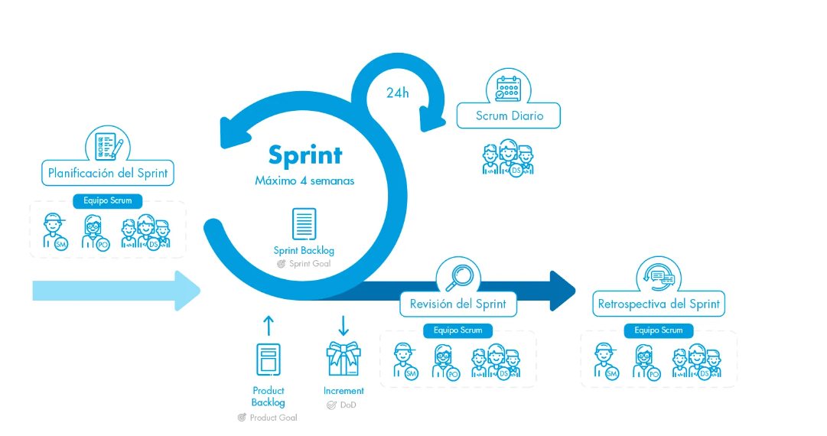
PROYECTO BELS
Metodología de trabajo para el desarrollo del proyecto
Metodología: Ágil
Framework: Scrum
Herramienta de software: Jira
Justificación: Esta metodología fue elegida debido a que existía la necesidad de poder contar con capacidad de adaptación, a su flexibilidad y a la posibilidad ir generando valor al proyecto en un corto periodo de Tiempo

Slide 9
PROYECTO BELS
Mockups en Figma según usuario
Recents and Sharing – Figma

Slide 10
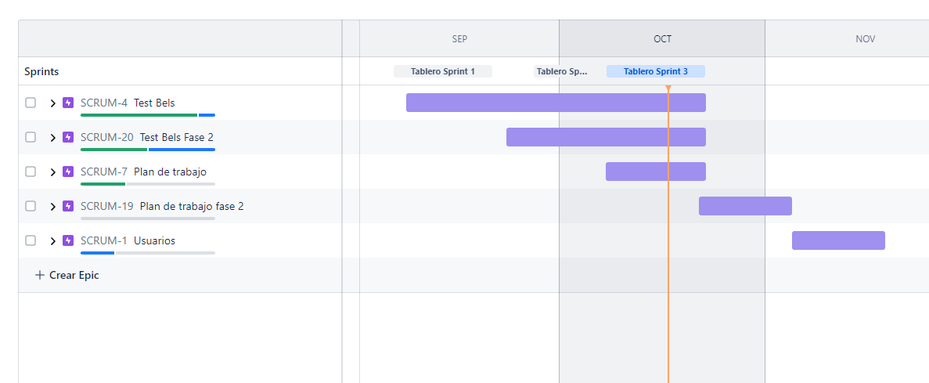
PROYECTO BELS
Cronograma para el desarrollo del proyecto
Término de proyecto: 15/11/2024

Slide 11
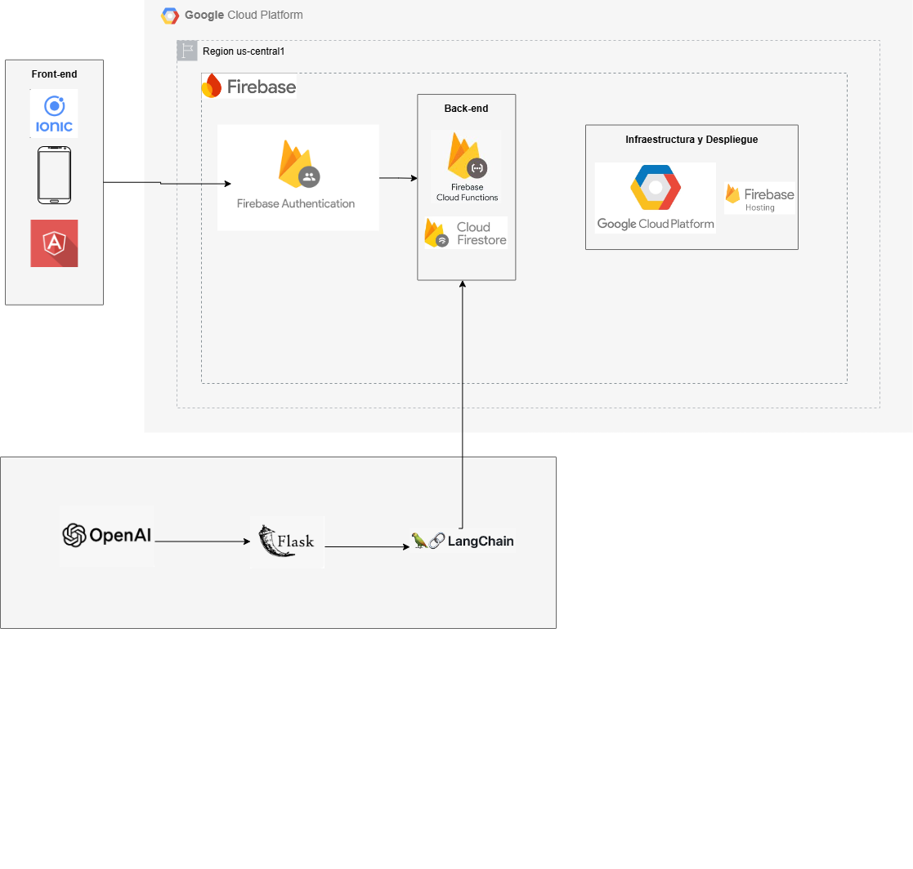
PROYECTO BELS
Arquitectura del software

Slide 12







PROYECTO BELS
Tecnologías utilizadas

Slide 13
DEMOSTRACIÓN DEL RESULTADO DEL PROYECTO
*Exposición del sistema

Slide 14
Resultados obtenidos

Slide 15
PROYECTO “NOMBRE DEL PROYECTO”
Modelo de datos

Slide 16
Obstáculos presentados durante el desarrollo

Slide 17
PREGUNTAS DE LA COMISIÓN

